Slide 1

TRƯỜNG TIỂU HỌC GIA THỤY
MÔN: TOÁN
Giáo viên: Nguyễn Ngọc Yên

Slide 2




Bài 10:
PHÉP CỘNG TRONG PHẠM VI 10

Slide 3

Tiết 4

Slide 4

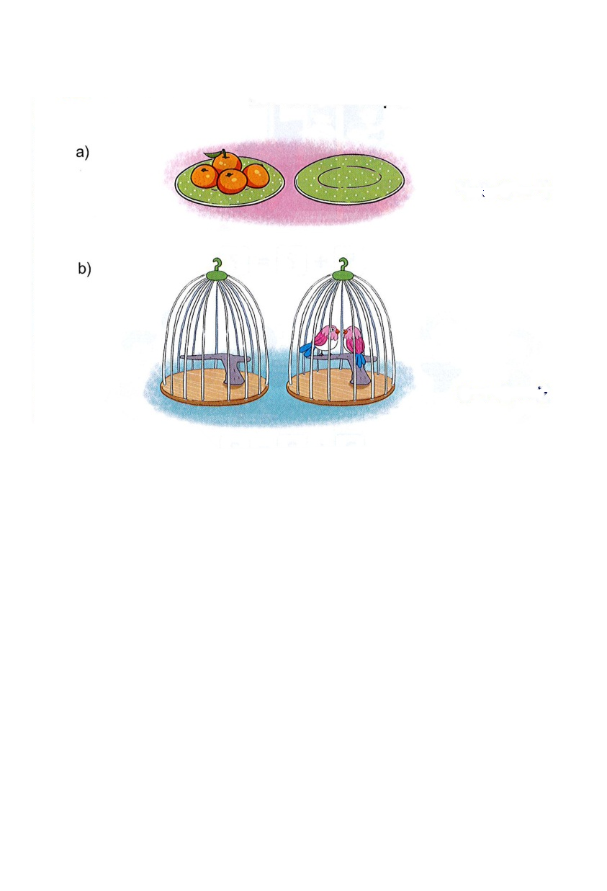
SỐ 0 TRONG PHÉP CỘNG
4 + 0 = 4
0 + 2 = 2

Slide 5
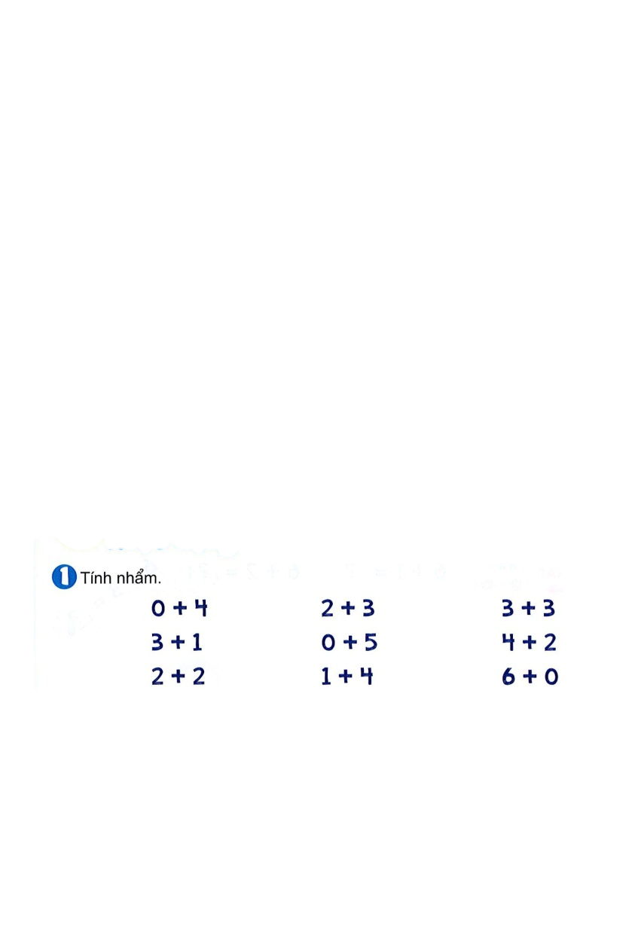

= 4
= 5
= 6
= 4
= 5
= 6
= 4
= 5
= 6

Slide 6
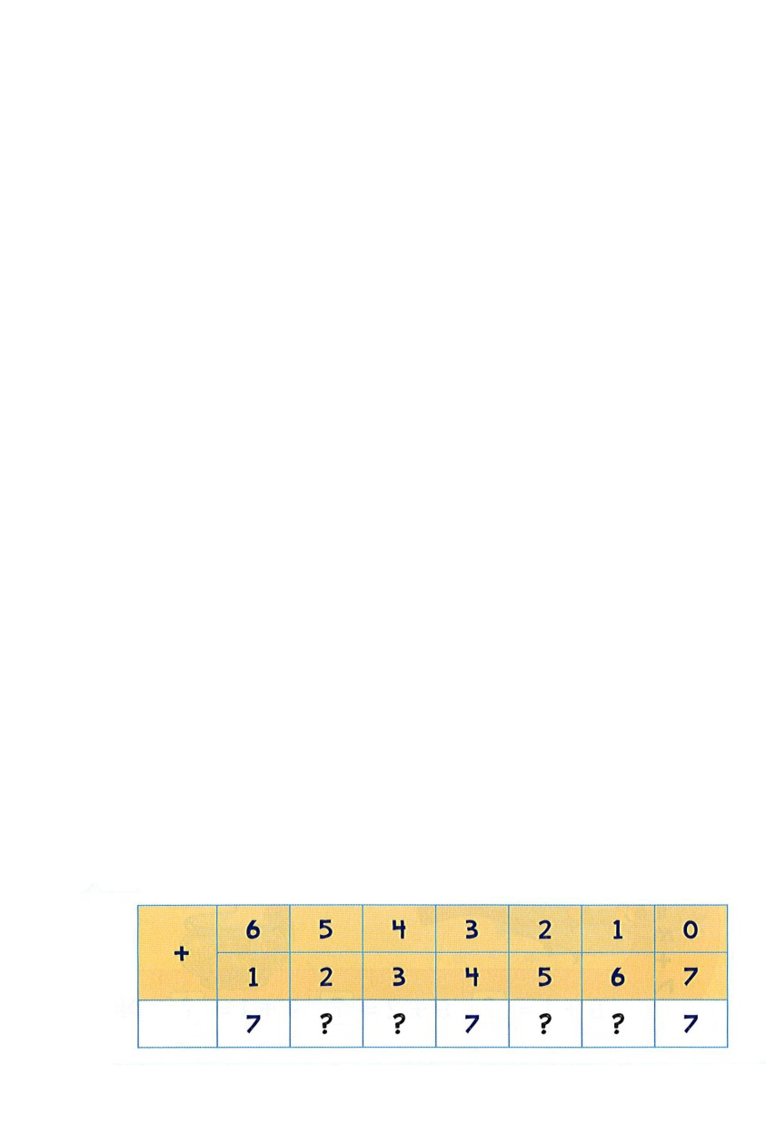

7
7
7
7

Slide 7

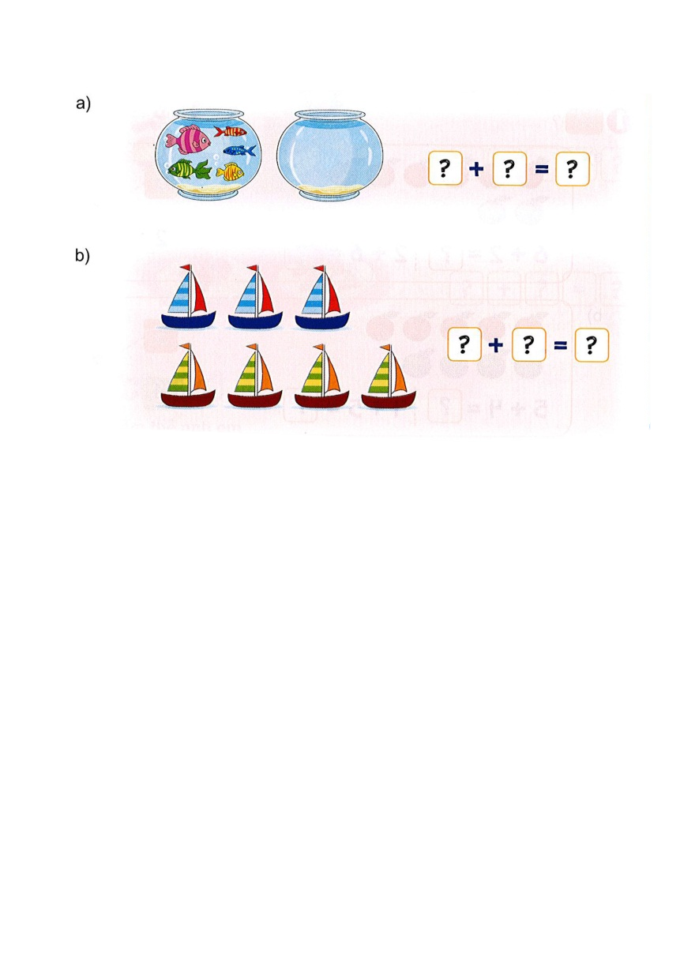
5
0
5
3
4
7

Slide 8

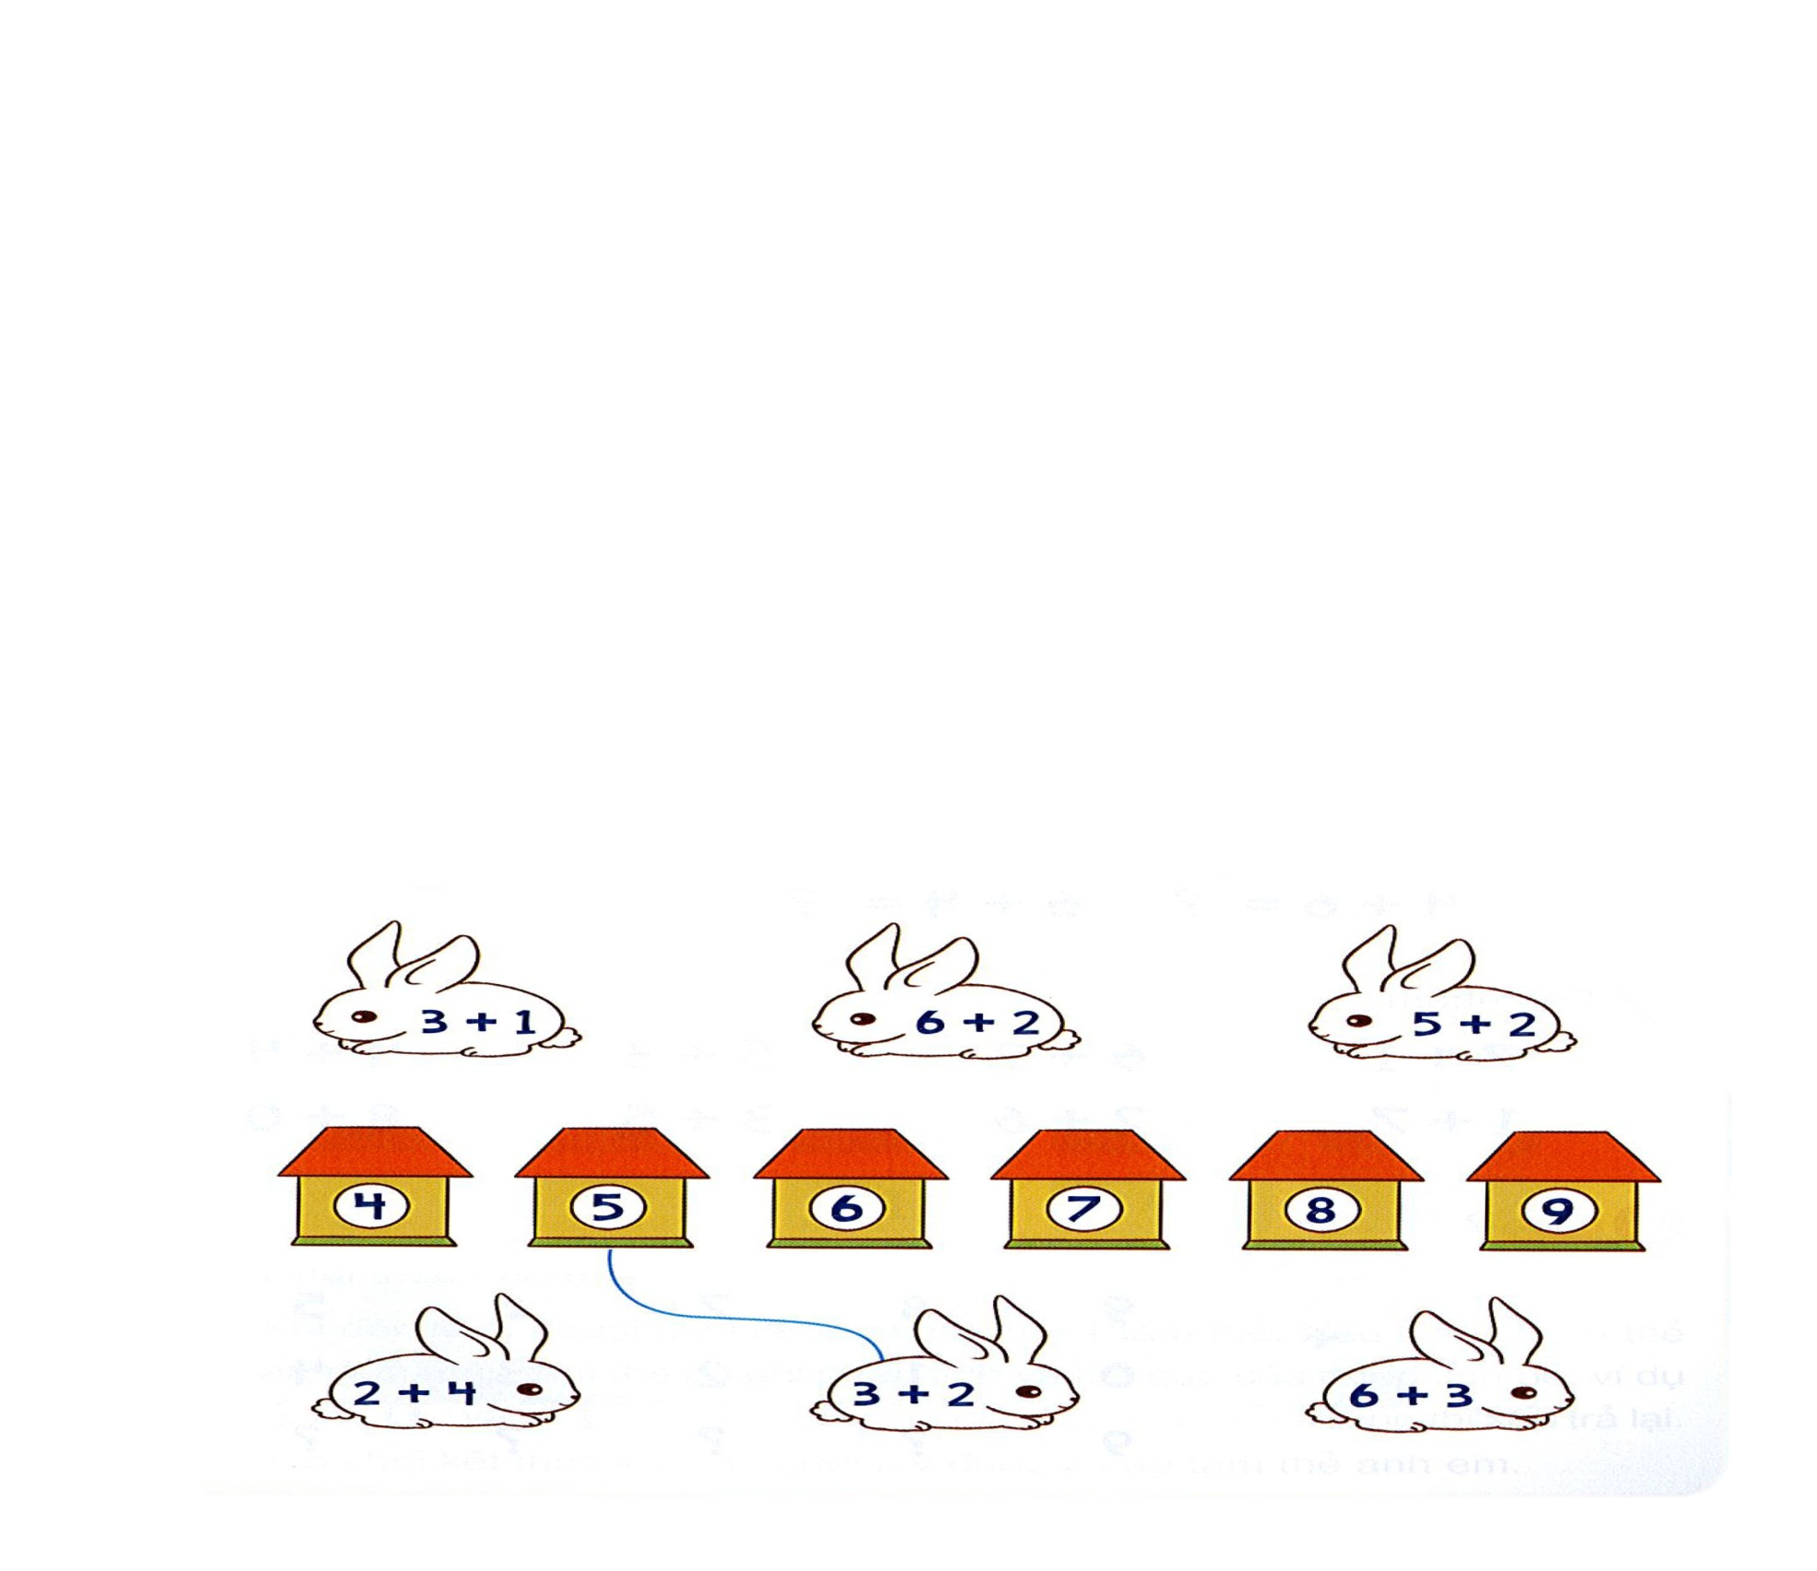

Slide 9
Củng cố - Dặn dò

